Slide 1
материаловедение
© Чернова Лариса Михайловна, СПб, ГБОУ лицей №64, 2018

Slide 2
материалы
- вещество, сырьё, служащее для изготовления чего-либо.
К легкой промышленности относятся: швейная, текстильная, кожевенно-обувная, меховая, галантерейная, полиграфическая, пищевая.
© Чернова Лариса Михайловна, СПб, ГБОУ лицей №64, 2018

Slide 3
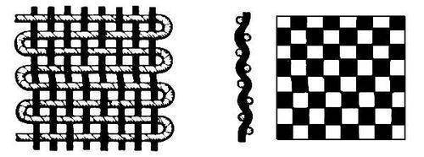
Ткань - это материал, образованный в процессе ткацкого производства переплетением взаимно перпендикулярных нитей — продольных (основных) и поперечных (уточных). В некоторых случаях применяются дополнительные системы нитей, служащие для образования ворса, узоров и т.п.
© Чернова Лариса Михайловна, СПб, ГБОУ лицей №64, 2018

Slide 4
Трикотаж (франц. tricotage, от tricoter — вязать), вязаное полотно или готовое изделие, полученное из одной или многих нитей образованием петель и их взаимным переплетением на трикотажной машине. В отличие от других текстильных изделий, Т. обладает растяжимостью по всем направлениям из-за возможности петель изменять форму и размеры. Рыхлая петельная структура придаёт Т. мягкость и несминаемость. Т. используется для изготовления предметов одежды, а также в производстве искусственного меха, кружев, рыболовных сетей, технических и медицинских изделий и т.п.
© Чернова Лариса Михайловна, СПб, ГБОУ лицей №64, 2018

Slide 5
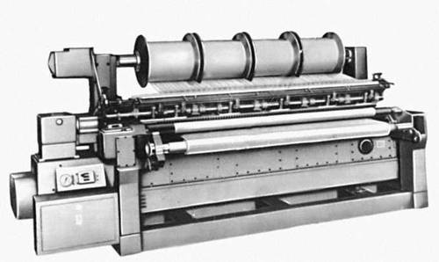
Трикотажные машины
© Чернова Лариса Михайловна, СПб, ГБОУ лицей №64, 2018

Slide 6
Натуральная кожа
Различают кожевенное сырьё мелкое, крупное и свиное.
Мелкое — шкуры телят крупного рогатого скота, жеребят, овец, коз и прочие виды мелких шкур (верблюжонок, тюлень, нерпа).
Крупное — шкуры крупного рогатого скота, лошадей, ослов, верблюдов, оленей, лосей, моржей, китов.
Свиное сырьё — шкуры домашних и диких свиней. Кроме этих важнейших видов кожи, используют также шкуры рептилий (крокодилов, ящериц, змей) и рыб (зубатки, трески, налима, сома, кеты, белуги, акулы).
© Чернова Лариса Михайловна, СПб, ГБОУ лицей №64, 2018

Slide 7
Искусственная кожа
Материал с односторонним монолитным или пористым ПВХ, нанесенным на волокнистую основу.
В технологии производства винилискожи можно выделить 3 основных этапа:
1)подготовка волокнистой основы;
2)нанесение полимерных покрытий;
3)окончательная отделка.
В качестве волокнистой основы используют ткани, трикотаж, различные нетканые материалы из натуральных или искусственных волокон.
Просмотр края срезов - если на срезах торчат нитки, то это от подложки кожзаменителя, если только ворсинки, то это кожа. Однако трудность здесь в том, что срезы обычно зашиты внутрь.
© Чернова Лариса Михайловна, СПб, ГБОУ лицей №64, 2018

Slide 8
Натуральный мех
Выделанные шкурки пушных и морских зверей, домашних животных и меховых птиц:
соболь, куница, песец, лиса, норка, гагара, кайра, кролик, нутрия…
© Чернова Лариса Михайловна, СПб, ГБОУ лицей №64, 2018

Slide 9
По цвету шкурка может быть натуральная и крашеная. Высота, густота и мягкость волоса являются важнейшими показателями, определяющими ценность шкурки (до 10 см.- песец, лисица)
Носкость меха зависит от прочности и износостойкости волоса, кожевой ткани и связи кожевой ткани с волосом.
© Чернова Лариса Михайловна, СПб, ГБОУ лицей №64, 2018

Slide 10
Норка, камышовый кот, соболь, лиса
© Чернова Лариса Михайловна, СПб, ГБОУ лицей №64, 2018

Slide 11
Кролик, ондатра, бобр, песец
© Чернова Лариса Михайловна, СПб, ГБОУ лицей №64, 2018

Slide 12
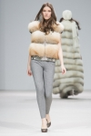
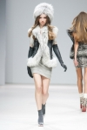
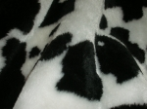
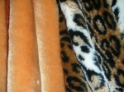
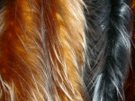
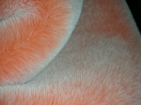
ИСКУССТВЕННЫЙ МЕХ
Благодаря справедливой борьбе с уничтожением животных ради теплого и красивого меха, научно-технический прогресс подарил нам мех искусственный. Он выглядит, как натуральный, легко кроится. намного дешевле, но самое главное, что ни одно животное не пострадало при его производстве! Шьют из него шубы, куртки, модные сейчас безрукавки и широко используют в качестве всевозможных отделок кожи, пальтовых и костюмных тканей и т. д.
© Чернова Лариса Михайловна, СПб, ГБОУ лицей №64, 2018

Slide 13
Искусственный мех
Изготавливают на трикотажной или тканной основе
Распространённые: вискозные, лавсановые, нитроновые
© Чернова Лариса Михайловна, СПб, ГБОУ лицей №64, 2018

Slide 14
Нетканые материалы
Производство таких материалов даёт возможность получать текстильные материалы из коротких, не пригодных для прядения волокон.
Замена тканей неткаными материалами даёт большой экономический эффект:
Используется дешёвое и менее дефицитное сырьё
Сокращается технологический процесс
Повышается производительность
Материалы, выработанные из текстильных волокон или систем нитей, связываемых непосредственно механическим или физико-химическим способами
© Чернова Лариса Михайловна, СПб, ГБОУ лицей №64, 2018

Slide 15
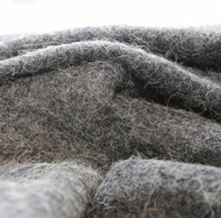
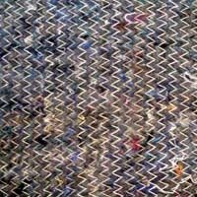
Ассортимент нетканых материалов
© Чернова Лариса Михайловна, СПб, ГБОУ лицей №64, 2018

Slide 16
Отделочные материалы
© Чернова Лариса Михайловна, СПб, ГБОУ лицей №64, 2018

Slide 17
Кружево, косая бейка, канты, сутаж
© Чернова Лариса Михайловна, СПб, ГБОУ лицей №64, 2018

Slide 18
Ленты: атласная, жаккардовая, капроновая, декоративная
© Чернова Лариса Михайловна, СПб, ГБОУ лицей №64, 2018

Slide 19
Материалы легкой промышленности:
- Ткань
- Трикотаж
- Кожа
- Мех
- Нетканые материалы
- Отделочные материалы
© Чернова Лариса Михайловна, СПб, ГБОУ лицей №64, 2018

Slide 20
Вязально-прошивочный
Прошивание цепным стежком по типу вязания уплотнённого холста волокон (ватин)
© Чернова Лариса Михайловна, СПб, ГБОУ лицей №64, 2018

Slide 21
Иглопробивной
Под действием игл с зазубриванием, которые ударяют по уплотнённому холсту, часть волокон протаскивается через толщу волокнистого слоя и скрепляет волокнистую массу (одеяла, пледы)
© Чернова Лариса Михайловна, СПб, ГБОУ лицей №64, 2018

Slide 22
Валяльно-войлочный
В основу положена способность волокон сволачиваться (свалеваться)
драп
сукно
войлок
© Чернова Лариса Михайловна, СПб, ГБОУ лицей №64, 2018

Slide 23
Прокладочные материалы
Служат для придания жесткости деталям швейного изделия
флизелин
синтепон
дублерин
бортовка
© Чернова Лариса Михайловна, СПб, ГБОУ лицей №64, 2018

Slide 24
Нетканые материалы
механический
клеевой
комбинированный
© Чернова Лариса Михайловна, СПб, ГБОУ лицей №64, 2018

Slide 25
Механический
иглопробивной
вязально-прошивочный
валяльно-войлочный
© Чернова Лариса Михайловна, СПб, ГБОУ лицей №64, 2018

Slide 26
КЛЕЕВОЙ
сухой способ склеивания
мокрый способ склеивания
© Чернова Лариса Михайловна, СПб, ГБОУ лицей №64, 2018

Slide 27
Клеевой способ
При клеевом способе прочёсанный слой волокон проклеивается различными связующими веществами
(клеевые сетки, клеевые нитки, порошки или жидкие клеи)
© Чернова Лариса Михайловна, СПб, ГБОУ лицей №64, 2018

Slide 28
КОМБИНИРОВАННЫЙ
иглопробивной и клеевой
вязально-прошивочный
и клеевой
© Чернова Лариса Михайловна, СПб, ГБОУ лицей №64, 2018

Slide 29
Спасибо за внимание
© Чернова Лариса Михайловна, СПб, ГБОУ лицей №64, 2018

